Slide 1


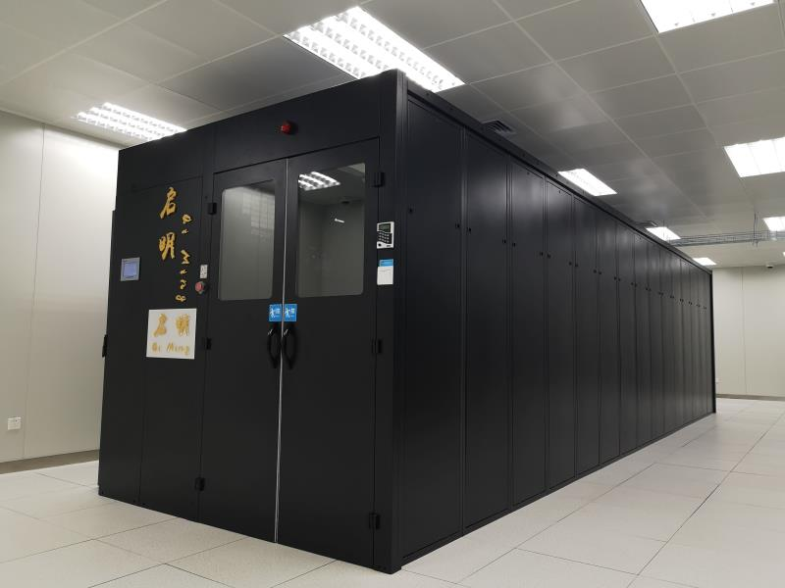

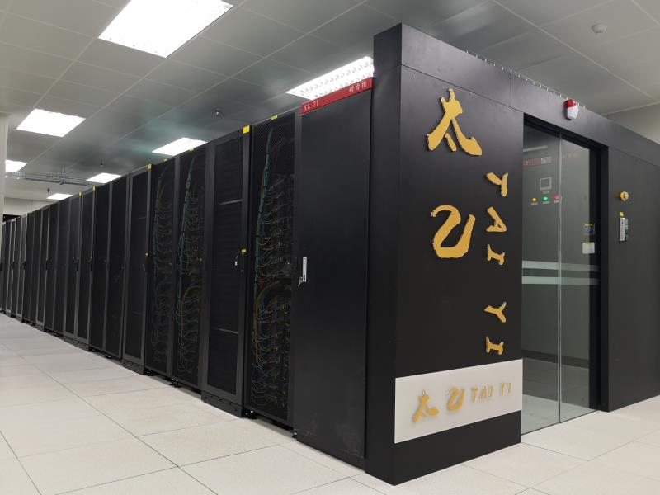
科学与工程计算中心用户
培训会

Slide 2

主要内容
1
中心介绍
2
集群情况
3
收费与折扣奖励
3
4
充值流程
5
集群使用
6
软件安装
3
7
LINUXshell脚本编程
http://hpc.sustech.edu.cn
Notes:
中心介绍，计算资源，主页，公众号，咨询方式
集群架构-计算节点，存储，网络
怎么申请账号，充值流程，收费政策，怎么提问（hpc,……），机时查询
上机：VPN（信息中心，IP获取），Xshell，Linux基础，lsf, pbs
发文章致谢！！！

Slide 3
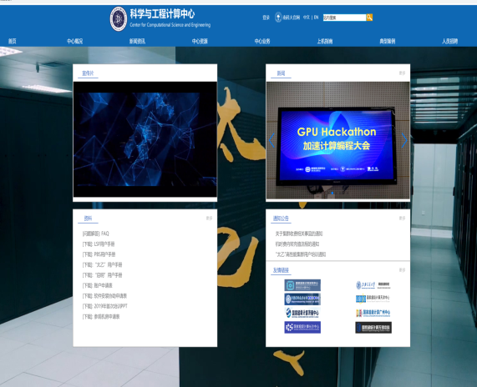
计算中心基本情况
计算中心目前管理学校两套大型超算集群,“启明”和“太乙”。两套集群均为为全校公共计算平台，总共拥有超过4万个计算核心，总计算能力超过2.0 PFlops。
中心机房：慧园5栋1楼；办公室: 慧园5栋307
中心主页：http://hpc.sustech.edu.cn/
咨询方式：0755-88015831 E-mail:hpc@sustech.edu.cn

Slide 4

计算中心基本情况

Slide 5
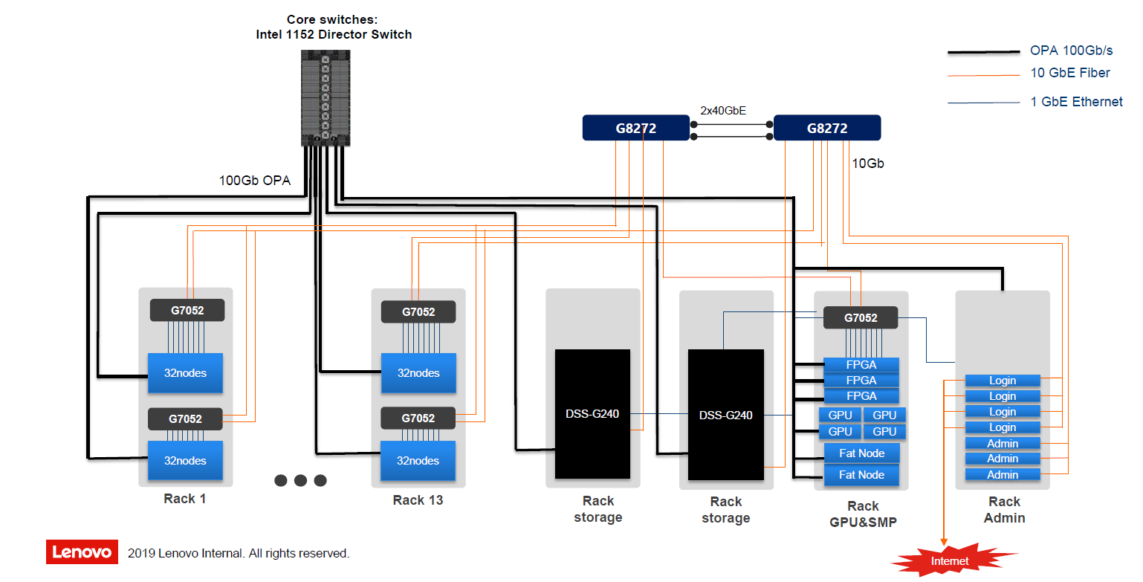
集群情况-太乙

Slide 6
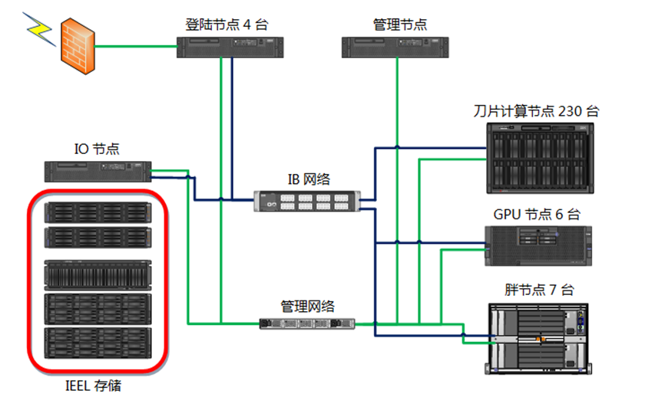
集群情况-启明

Slide 7
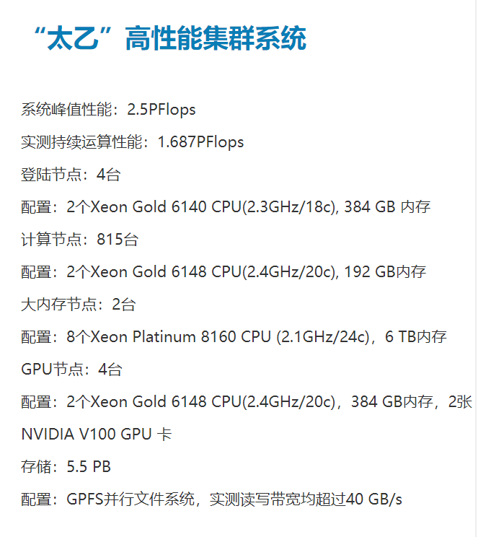
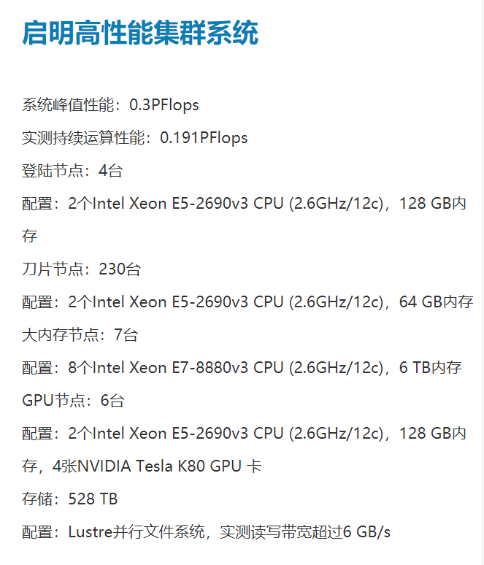
集群情况

Slide 8
收费政策-计费
计算资源 | 太乙 | 启明 | 备注
刀片共享 | 0.04元/核时 | 0.03元/核时
胖节点共享 | 0.2元/核时 | 0.15元/核时
GPU共享 | 0.1元/核时 | 0.15元/核时
存储空间扩容 | 12元/100G/月 | 12元/100G/月 | 4T和1T免费空间
账号维护费 | 2000元/年 | 2000元/年 | 机时费超过3千，免收
注：课题组余额可以从用户管理系统查询，地址http://172.18.6.195:18090
http://hpc.sustech.edu.cn

Slide 9
折扣
第一步: 用户随时提交申请表；
第二步: 每年年底计算中心对用户提交的申请表进行统计；
第三步: 对课题组进行排位；
第四步: 以机时费返还形式充入各课题组账户。
 | 前30%课题组 | 中间40%课题组 | 后30%课题组
折扣 | 五折 | 六折 | 七折
注：实际收费额=共享机时费×奖励折扣+存储扩容费×奖励折扣
http://hpc.sustech.edu.cn

Slide 10
折扣
一、对课题组得分进行排位：论文数量*权重
二、优秀硕士、博士论文在中心教授委员会讨论确认下也可参与机时奖励。论文权重表如下：
序号 | 论文分类 | JCR分区 | 权重(Q)
1 | Nature | 1 | 10
2 | Science | 1 | 10
3 | Cell | 1 | 10
4 | SCI | 1 | 5
5 |  | 2 | 3
6 |  | 3, 4 | 1
7 | PI指导的硕士学位论文 | - | 2
8 | PI指导的博士学位论文 | - | 4
http://hpc.sustech.edu.cn

Slide 11
折扣
注意事项：
第一: 论文中明确标明“本研究工作得到南方科技大学科学与工程计算中心支持（Supported by Center for Computational Science and Engineering at Southern University of Science and Technology）”；
第二：同一论文只可参与一次；
第三：论文发表日开始两年内申请有效。课题组成员需为所提交论文的作者之一；
第四：折扣奖励只针对教研序列教授。
http://hpc.sustech.edu.cn

Slide 12
奖励
“启明”之星“太乙”之星
1
2
3
每年评选“启明”之星，“太乙”之星若干名
奖励机时费（奖励到课题组账户）。
奖金若干（奖励到个人）。参加评选，都有奖励
http://hpc.sustech.edu.cn

Slide 13
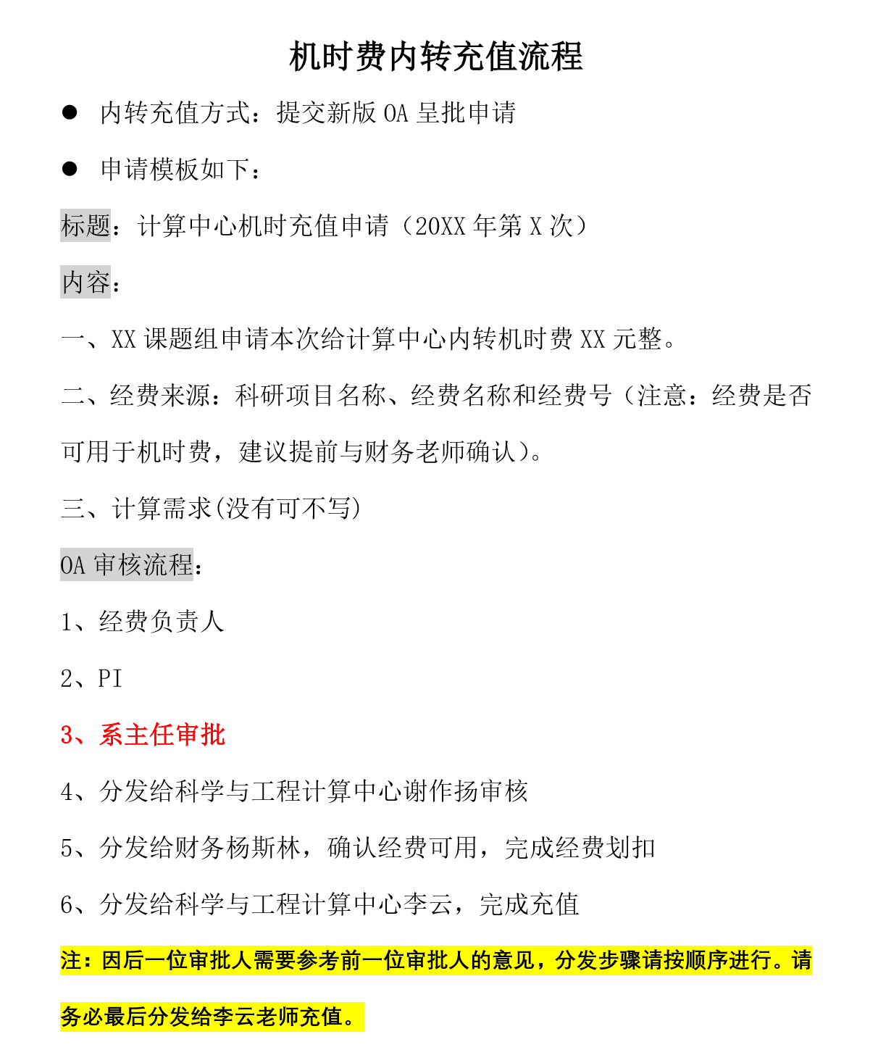
充值流程
课题组账户余额不得超过5万元。若有欠款，最大充值金额为欠款金额+5万元
（例如：课题组A余额为2万元，则最多只能再充值3万元；课题组B欠款6万元，则最多充值11万元）。允许用户适当欠费，但欠费上限不得超过50万。
http://hpc.sustech.edu.cn

Slide 14
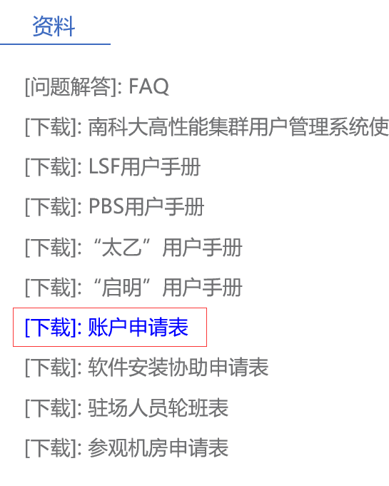
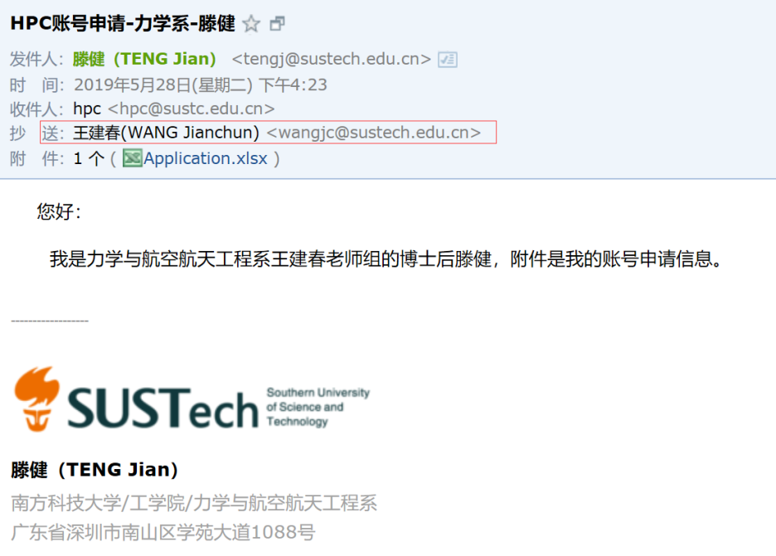
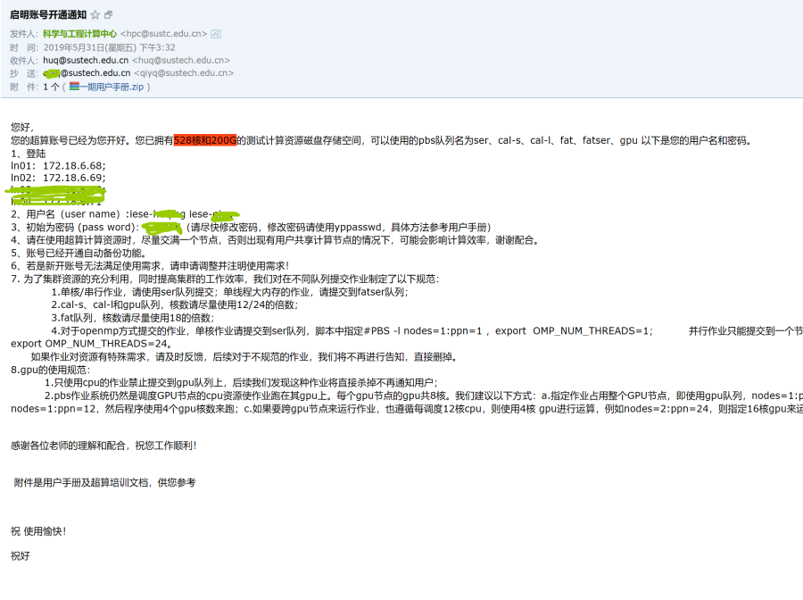
集群使用—申请账号
注：1、申请账号样例；
2、申请表在http://hpc.sustech.edu.cn/首页；
3、申请邮件需抄送给PI（课题组长）；
4、账号开通后，有回复邮件；
http://hpc.sustech.edu.cn

Slide 15
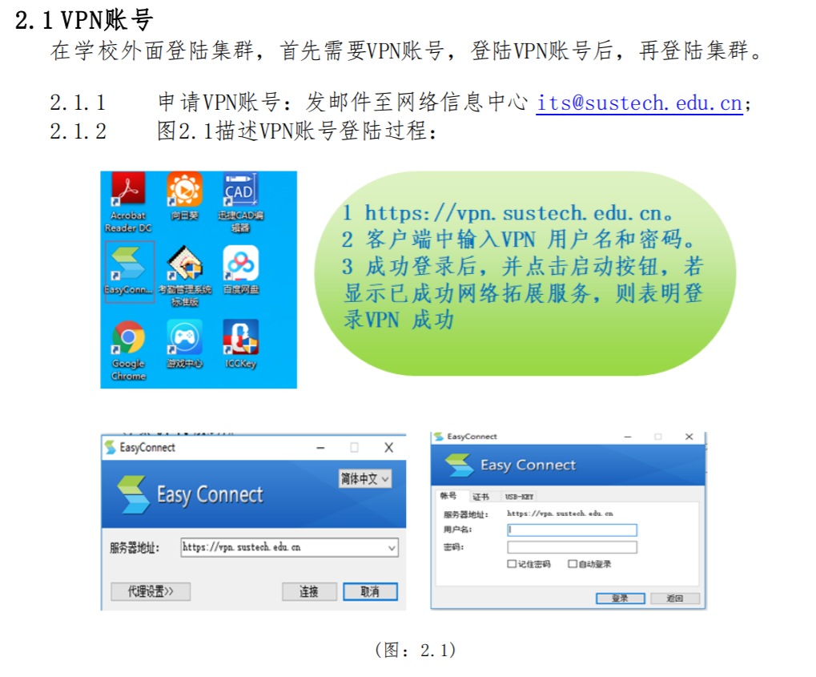
集群使用—VPN(校外)
http://hpc.sustech.edu.cn

Slide 16
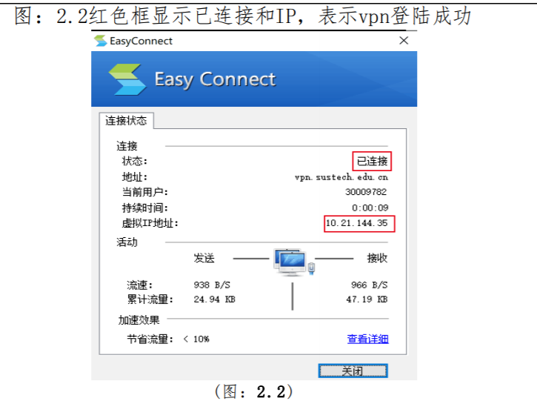
集群使用—VPN(校外)
http://hpc.sustech.edu.cn

Slide 17
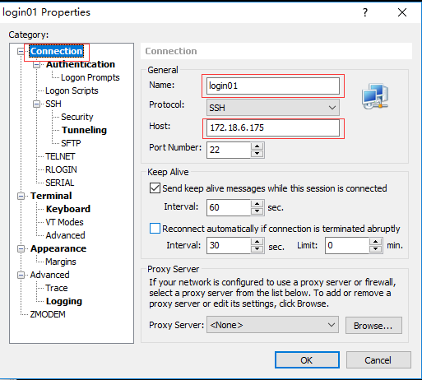
集群使用—登录集群
以xshell为例演示登录过程。
 | IP地址
启明登陆 | 172.18.6.68
太乙登陆 | 172.18.6.175
http://hpc.sustech.edu.cn

Slide 18
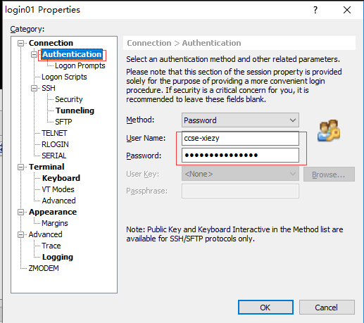
集群使用—登录集群
以xshell为例演示登录过程。
http://hpc.sustech.edu.cn

Slide 19
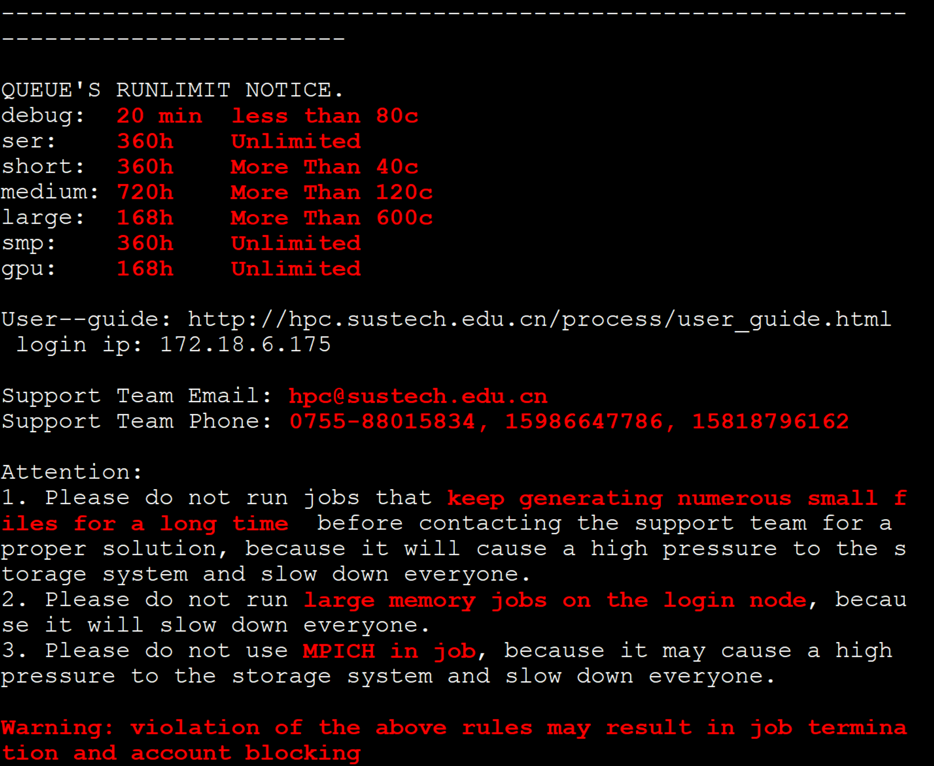
集群使用--登录集群
登陆成功！！
http://hpc.sustech.edu.cn

Slide 20
集群使用—PBS
"启明"-提交作业的命令
qsub test.pbs
//test.pbs的写法有多种，建议参考计算中心 网站首页的FAQ
"启明"-任务监控
使用qstat [-f][-a][-i] [-n][-s] [-R] [-Q][-q][-B][-u] +作业号
-f 列出指定作业的信息 -a 列出所有作业 -i 列出不在运行的作业 -n 列出分配给此作业的结点 -q 列出队列状态，并以alternative形式显示 –an 查询当前所有作业所在的执行节点
更详细的内容，请查阅《“启明“用户手册》或者《PBS用户手册》
下载地址：http://hpc.sustech.edu.cn/
http://hpc.sustech.edu.cn

Slide 21
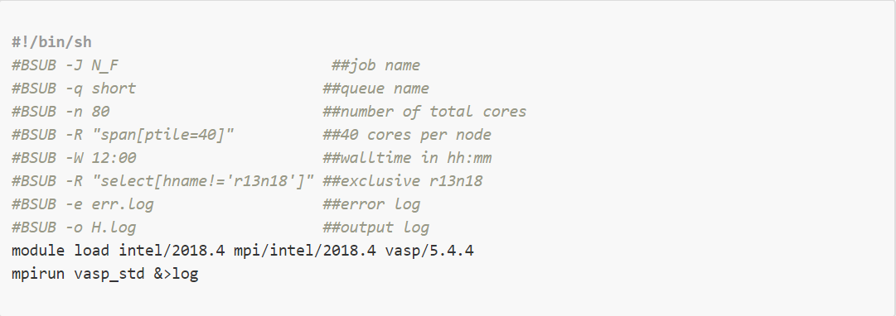
集群使用—LSF
“太乙”-提交作业的命令
bsub < test.lsf
//test.lsf的写法有多种，建议参考计算中心 网站首页的FAQ
“太乙”-提交作业的范例
http://hpc.sustech.edu.cn

Slide 22
集群使用—LSF
bjobs –l 查看所有运行任务的详细情况
bjobs –l JOBID 查看 JOBID 这个任务的详细情况
bpeek –f JOBID 跟踪查看某任务屏幕输出
bkill JOBID 终止某任务运行
bkill JOBID1 JOBID2 JOBID3 终止多个任务运行
bqueues 查看所有任务队列的状态
bstop JOBID 临时挂起某个计算作业，为其它计算腾出资源
bresume JOBID 恢复由bstop挂起的作业
lshosts 查看节点的信息
bhosts 查看节点的作业使用信息
lsload 查看节点的即时负载信息
更详细的内容，请查阅《“太乙”用户手册》或者《LSF用户手册》
下载地址：http://hpc.sustech.edu.cn/
http://hpc.sustech.edu.cn

Slide 23
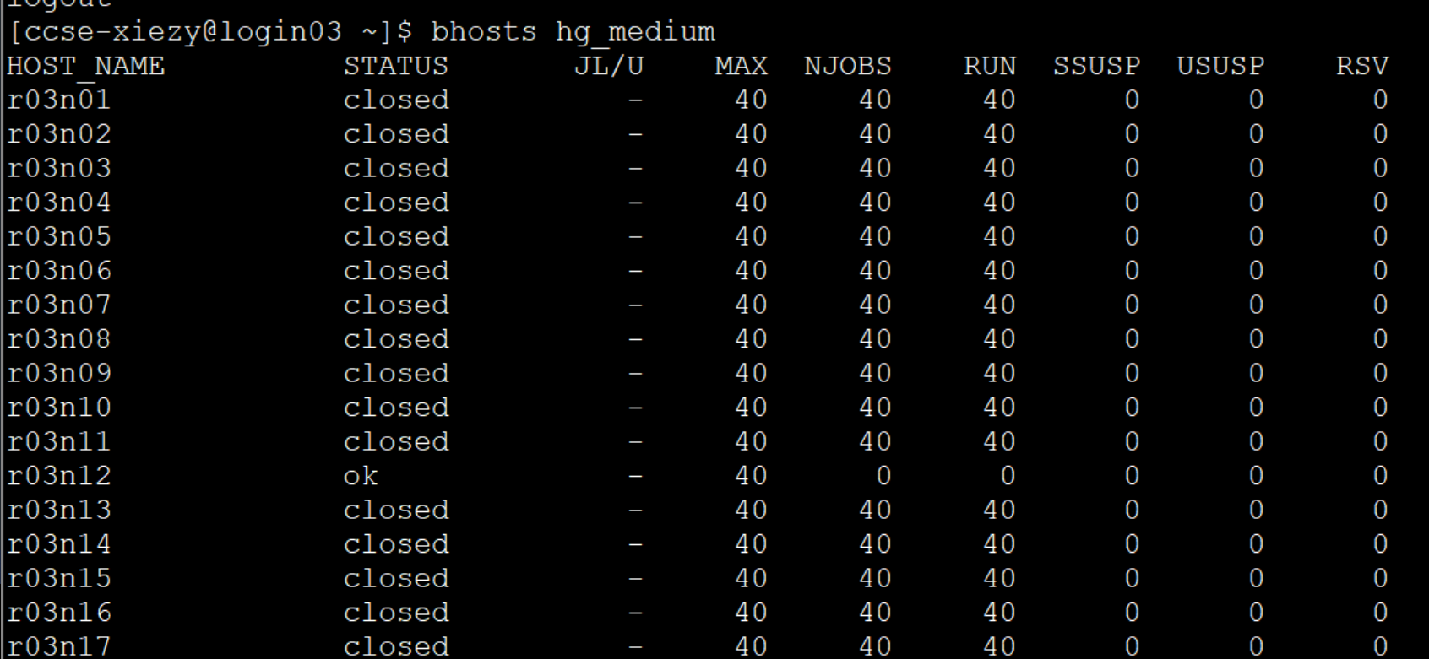
集群使用—LSF
查看各队列对应的节点资源：bhosts hg_medium; bhosts hg_short;
bhosts hg_large;
http://hpc.sustech.edu.cn

Slide 24
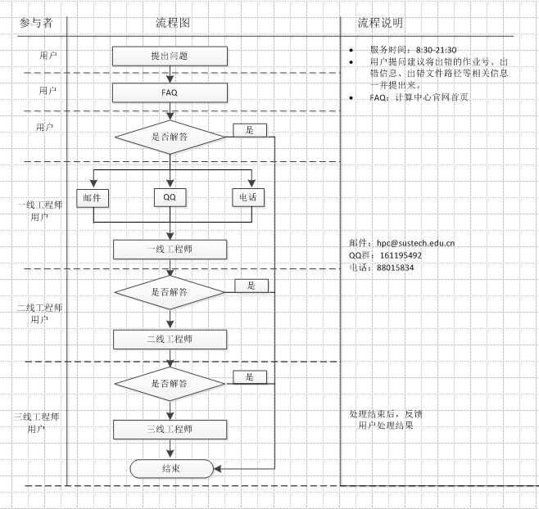
集群使用—解决问题步骤
http://hpc.sustech.edu.cn

Slide 25
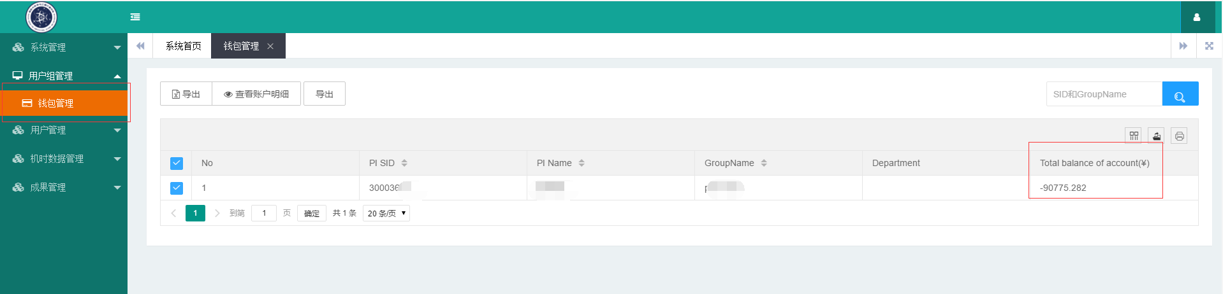
集群使用—余额查询
查询网址：http://172.18.6.195:18090/
余额只能是pi账号才能查询。
http://hpc.sustech.edu.cn

Slide 26
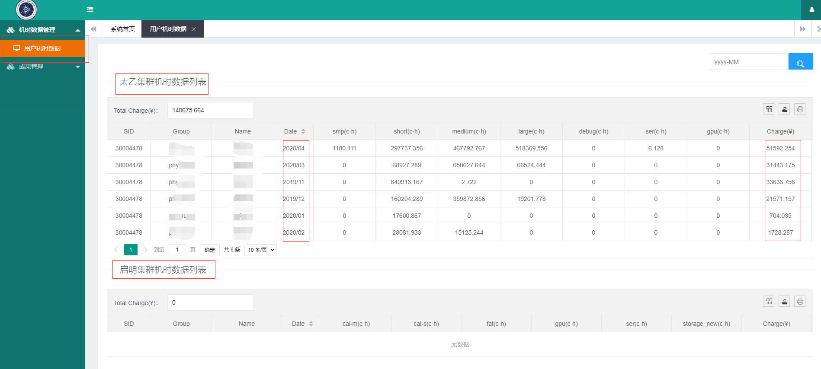
集群使用—机时查询
查询网址：http://172.18.6.195:18090/
http://hpc.sustech.edu.cn

Slide 27
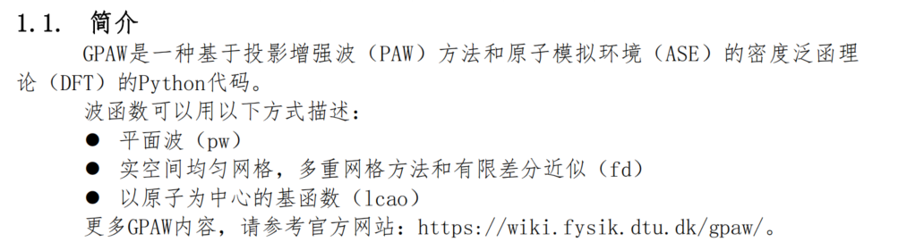
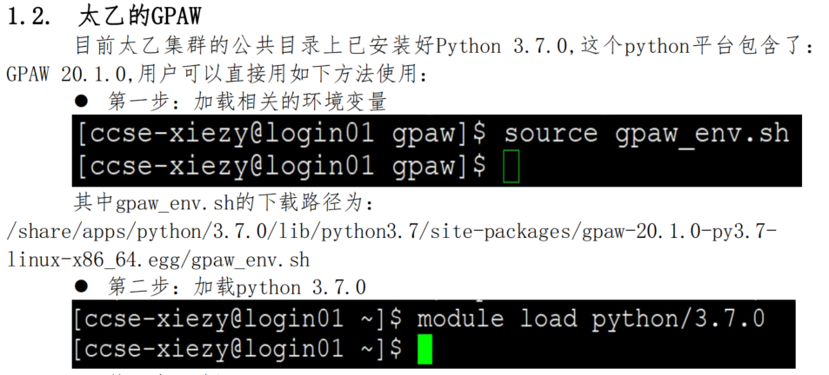
软件安装-gpaw
http://hpc.sustech.edu.cn

Slide 28
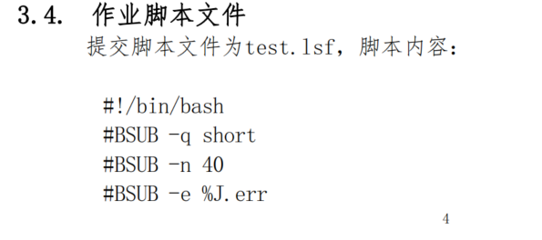
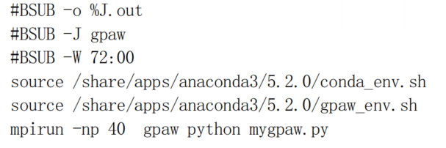
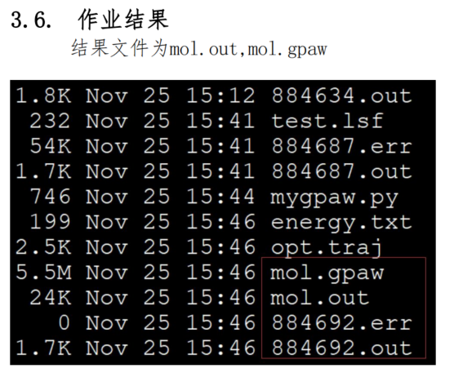
软件安装-gpaw
http://hpc.sustech.edu.cn

Slide 29
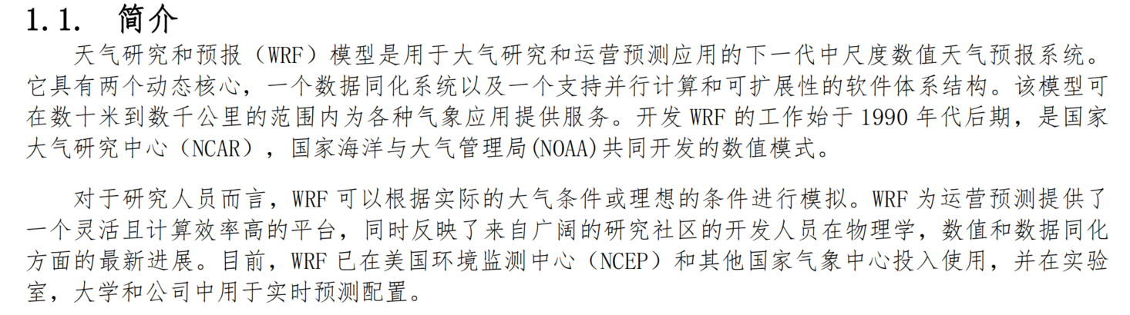
软件安装-wrf
http://hpc.sustech.edu.cn

Slide 30
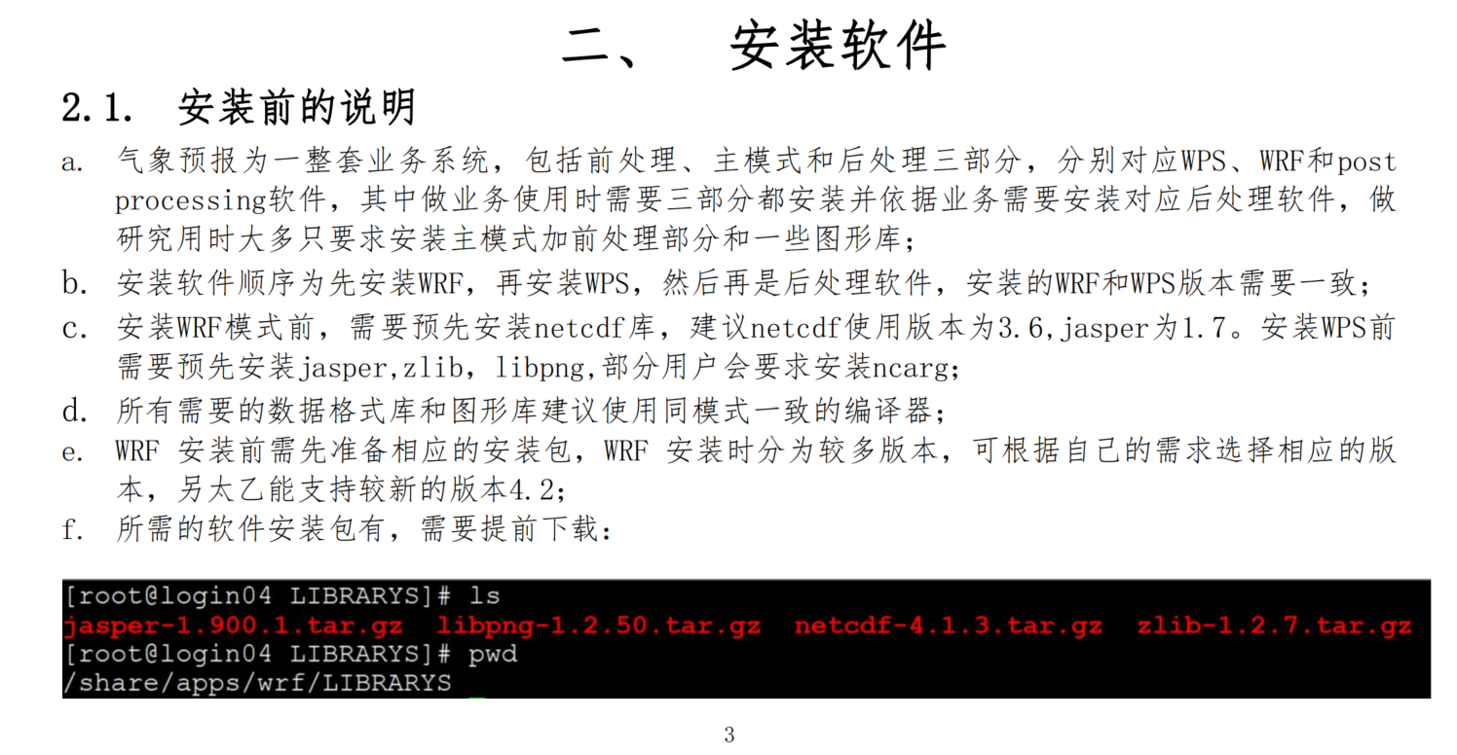
软件安装-wrf
http://hpc.sustech.edu.cn

Slide 31
软件安装-wrf
http://hpc.sustech.edu.cn

Slide 32
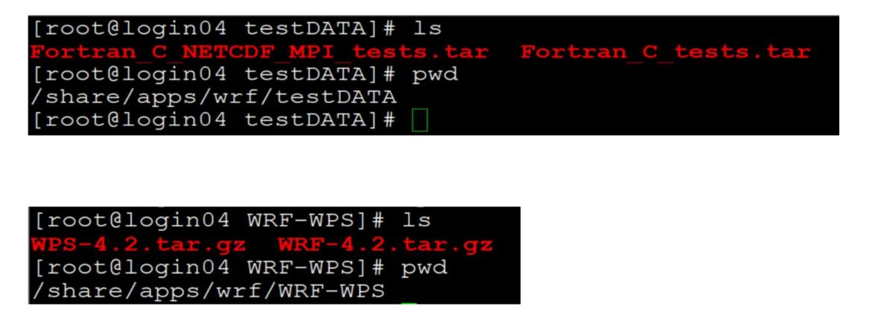
软件安装-wrf
http://hpc.sustech.edu.cn

Slide 33
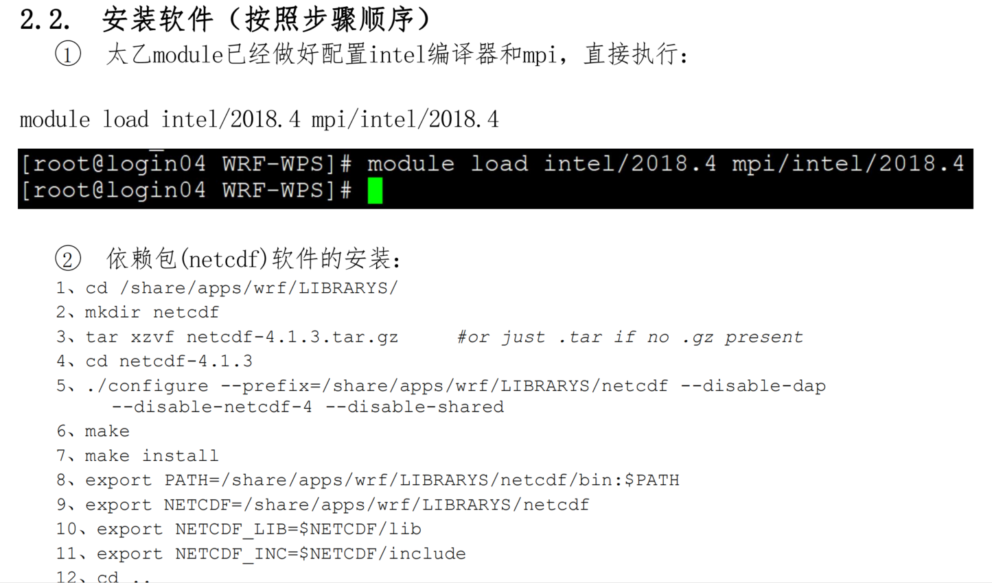
软件安装-wrf
http://hpc.sustech.edu.cn

Slide 34
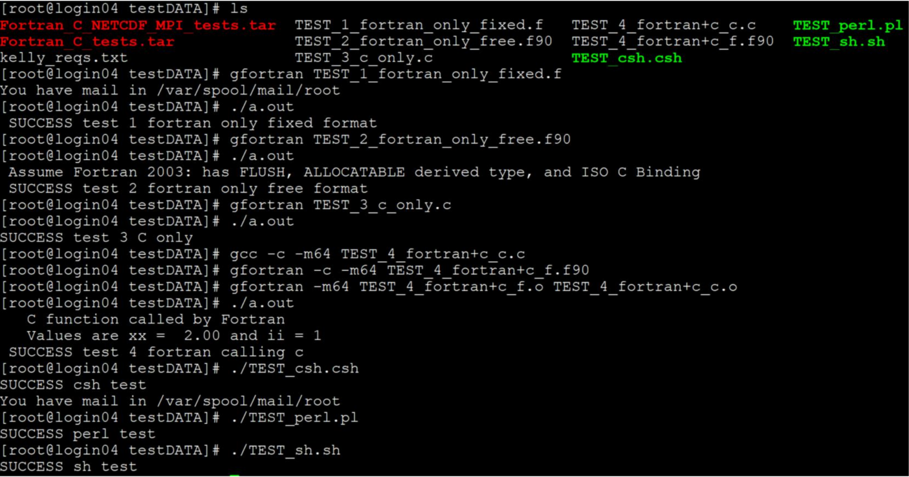
软件安装-wrf
http://hpc.sustech.edu.cn

Slide 35
软件安装-wrf
http://hpc.sustech.edu.cn

Slide 36
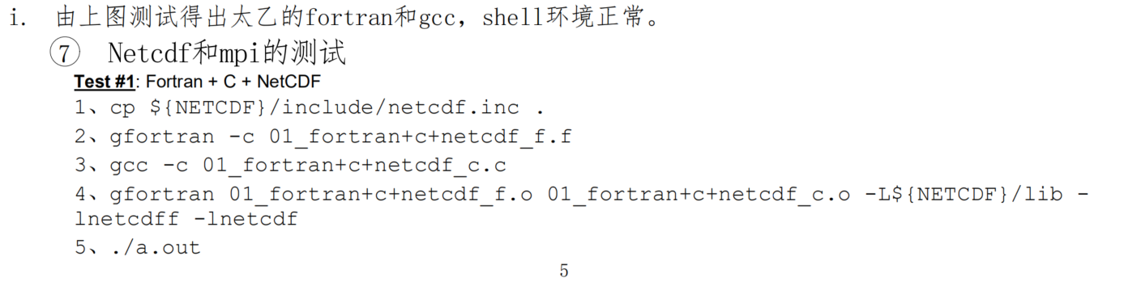
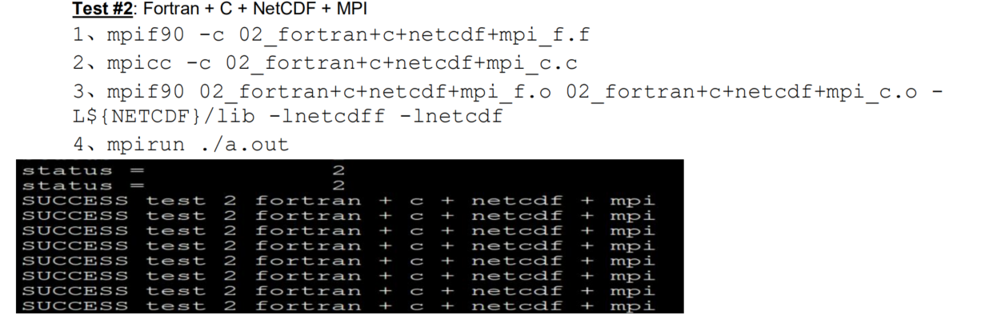
软件安装-wrf
http://hpc.sustech.edu.cn

Slide 37
软件安装-wrf
http://hpc.sustech.edu.cn

Slide 38
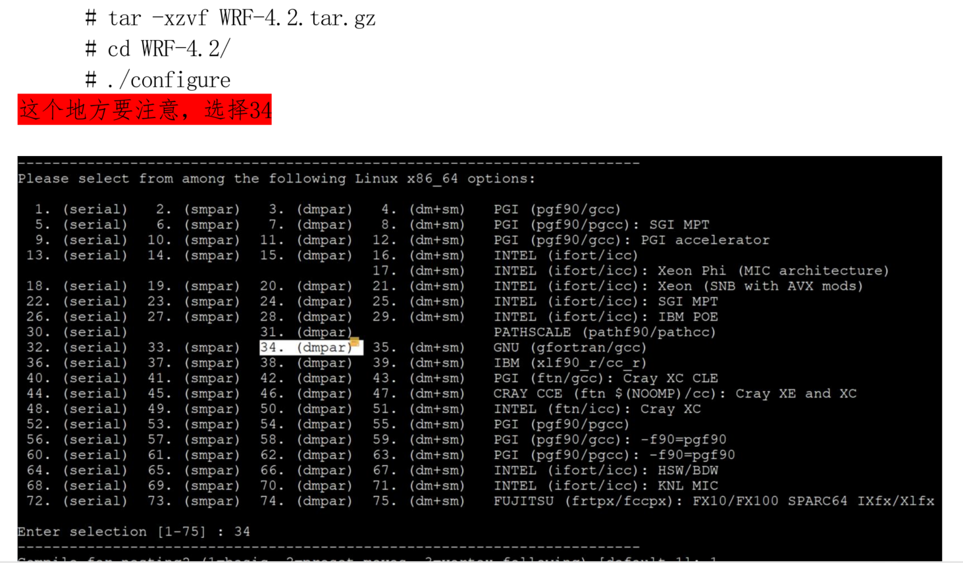
软件安装-wrf
http://hpc.sustech.edu.cn

Slide 39
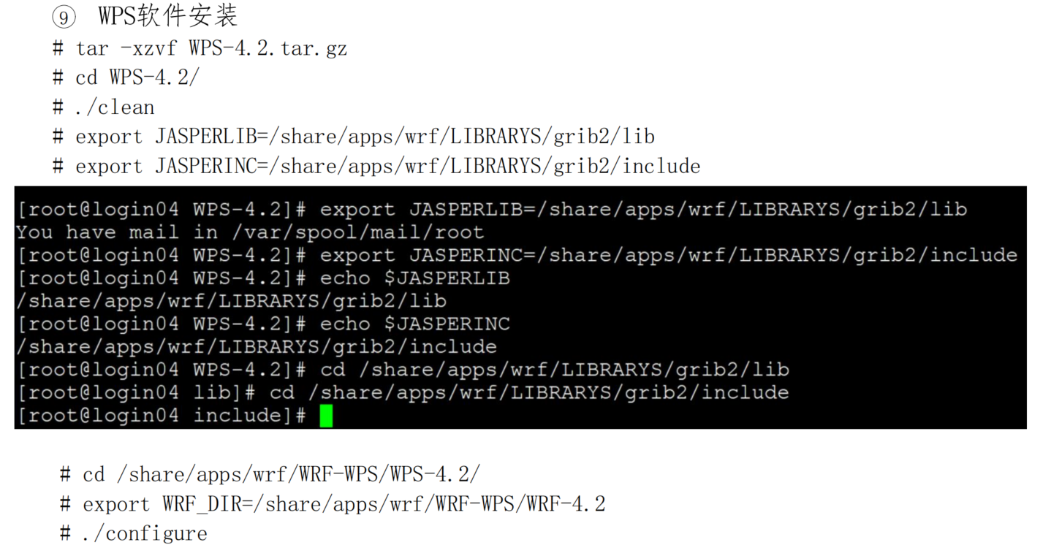
软件安装-wrf
http://hpc.sustech.edu.cn

Slide 40
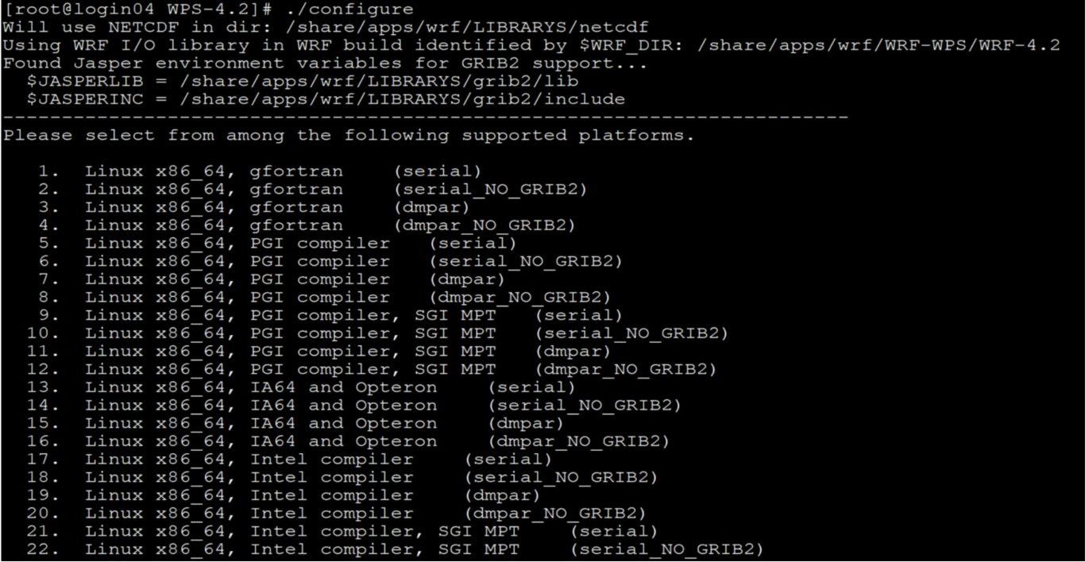

软件安装-wrf
http://hpc.sustech.edu.cn

Slide 41
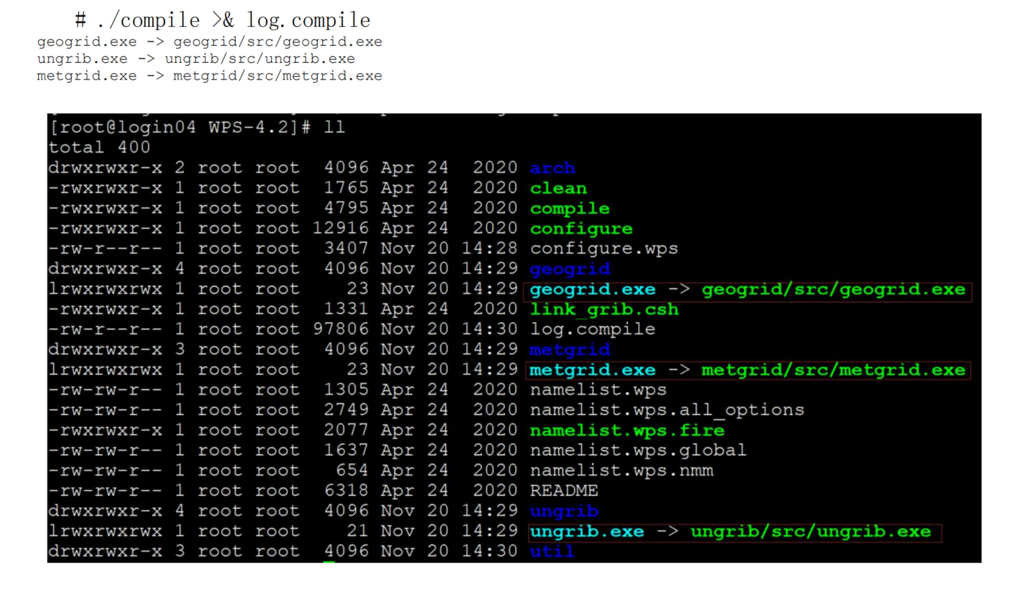
软件安装-wrf
http://hpc.sustech.edu.cn

Slide 42
LINUXshell编程
脚本样例
打开文本编辑器(可以使用 vi/vim 命令来创建文件)
输入一些代码，第一行一般是这样：
实例
#!/bin/bash echo "Hello World !"
chmod +x ./test.sh #使脚本具有执行权限
./test.sh 或者 sh test.sh #执行脚本
http://hpc.sustech.edu.cn

Slide 43
LINUXshell编程
shell介绍
Linux 的 Shell 种类众多，常见的有：
Bourne Shell（/usr/bin/sh或/bin/sh）
Bourne Again Shell（/bin/bash）
C Shell（/usr/bin/csh）
K Shell（/usr/bin/ksh）
Shell for Root（/sbin/sh）
http://hpc.sustech.edu.cn

Slide 44
LINUXshell编程
变量
定义变量时，变量名不加$符号，引用加$符号如：
name="runoob.com“
echo $name
如果是单引号？
命令输出作为变量： Date=`date`
echo $Date
建立一个日期的目录？
dateT=`date "+%Y-%m-%d"`
http://hpc.sustech.edu.cn

Slide 45
LINUXshell编程
if else 语法格式：
if condition
then
command1
command2
else
command
fi
文件表达式
if [ -e file ] 如果文件存在
if [ -d ... ] 如果目录存在
if [ -s file ] 如果文件存在且非空
if [ -r file ] 如果文件存在且可读
if [ -w file ] 如果文件存在且可写
if [ -x file ] 如果文件存在且可执行
整数变量表达式
if [ int1 -eq int2 ] 如果int1等于int2
if [ int1 -ne int2 ] 如果不等于
if [ int1 -ge int2 ] 如果>=
if [ int1 -gt int2 ] 如果>
if [ int1 -le int2 ] 如果<=
if [ int1 -lt int2 ] 如果<
条件判断:[ ]和[[ ]]区别？
http://hpc.sustech.edu.cn

Slide 46
LINUXshell编程
for语法格式：
for condition
do
command1
command2
done
for (( i=1; i<73; i++ ))
do
echo $i
done
for i in $(cat linshijiedian)
do
bhosts r01n0$i
done
for i in `seq -w 01 64`
do
bhosts r01n$i
done
for i in r01n02 r01n03
do
bhosts $i
done
第一种和第三种区别？
http://hpc.sustech.edu.cn

Slide 47
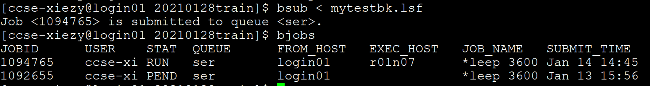
LINUXshell编程
需求：
在多重目录，多个作业在运算的背景：
怎么快速查看某个作业输出文件的状态和输出内容？
http://hpc.sustech.edu.cn

Slide 48
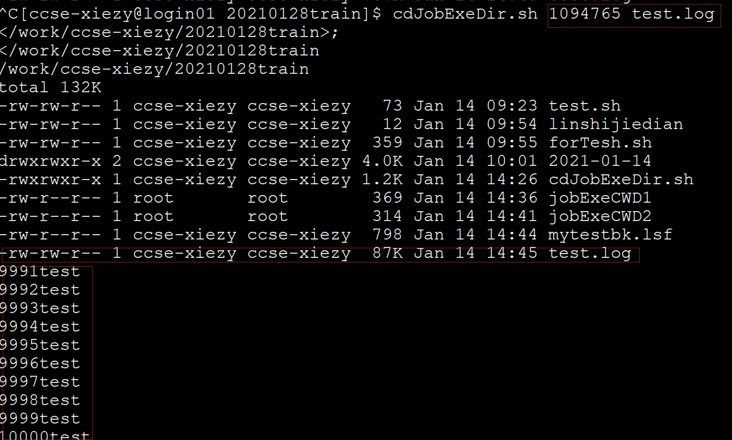
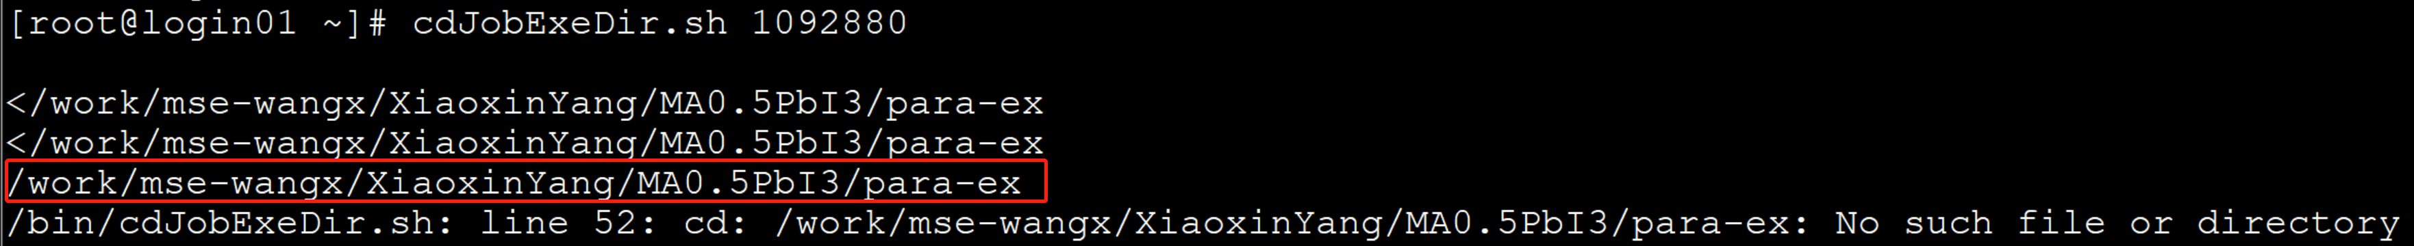
LINUXshell编程
http://hpc.sustech.edu.cn

Slide 49
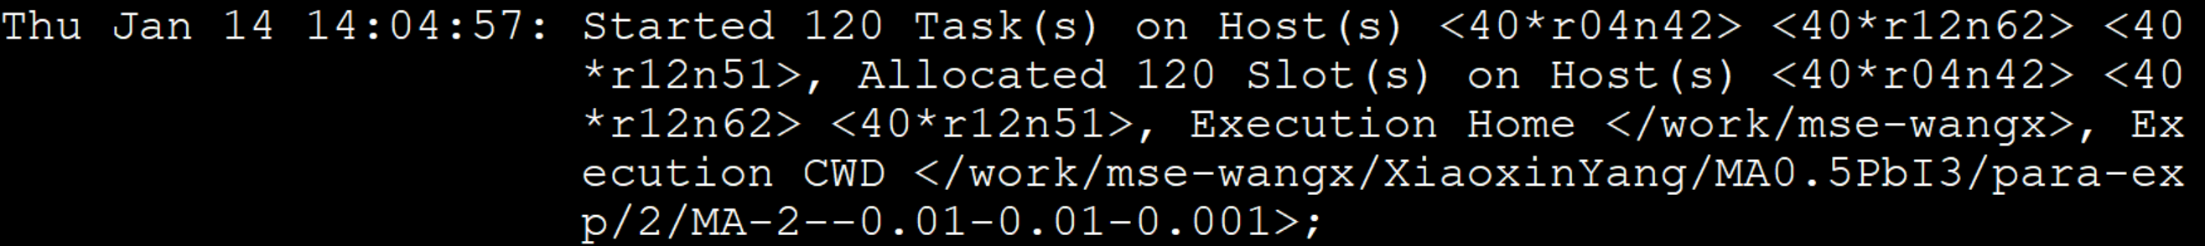
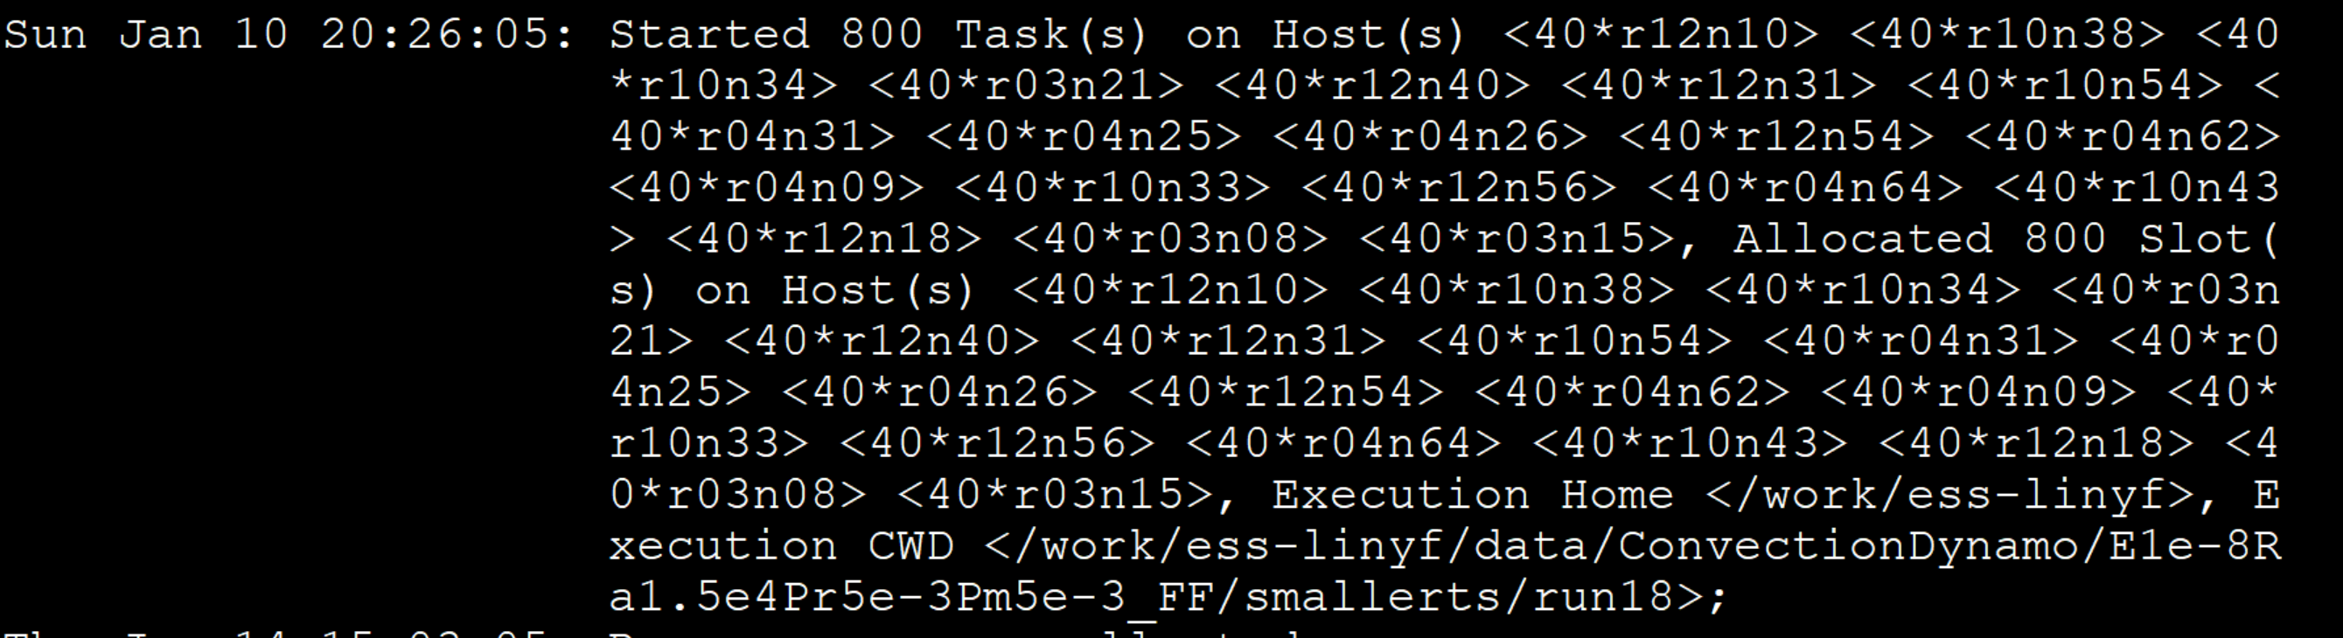
LINUXshell编程
作业节点数不同，导致格式不同
http://hpc.sustech.edu.cn

Slide 50
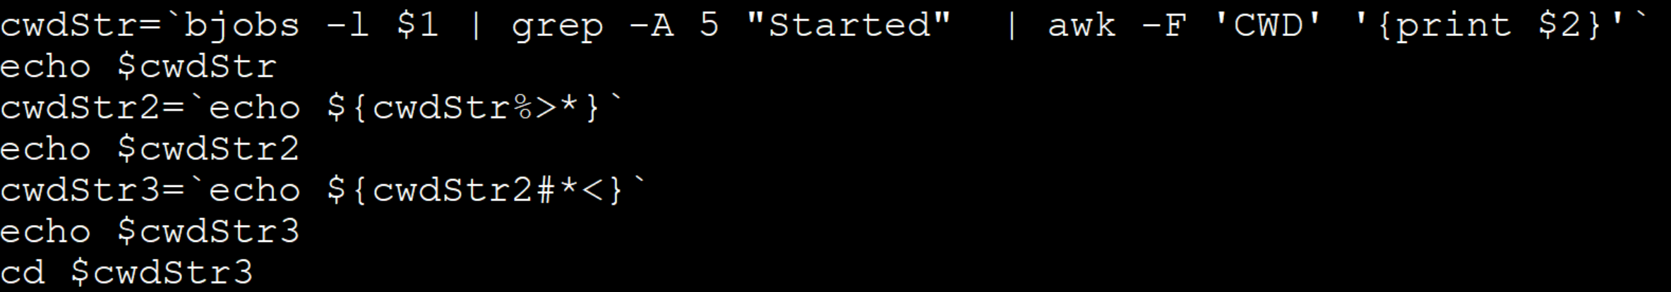
LINUXshell编程
原来这段代码需要更改，匹配所有其他情况
目录不能包含空格，所以要将空格去掉
sed 's/ //g' string 去掉所有空格
http://hpc.sustech.edu.cn

Slide 51
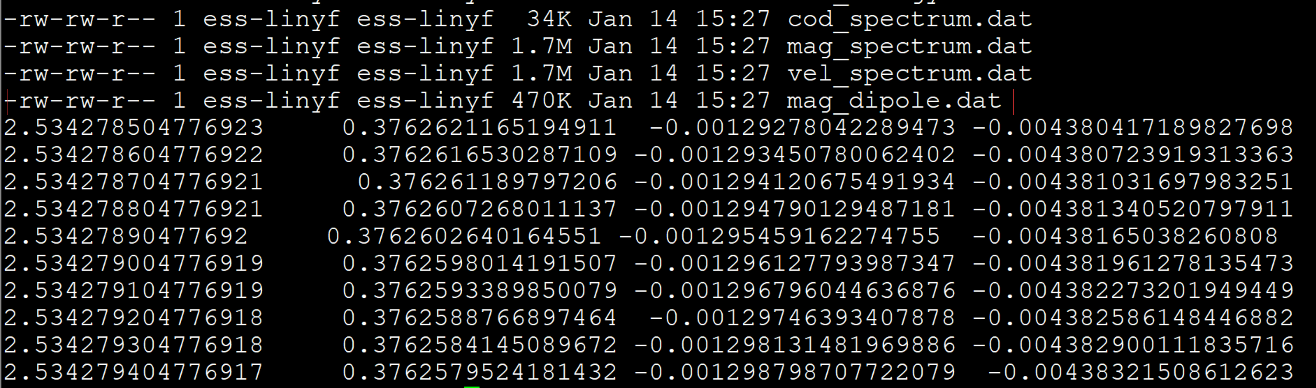
LINUXshell编程
http://hpc.sustech.edu.cn

Slide 52

谢谢！
http://hpc.sustech.edu.cn

